Slide 1

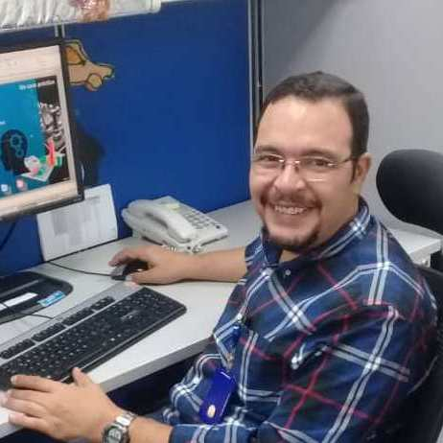































Desarrollador
Laravel – Vue.js
Ing. Pedro Jesús Bazó Canelón
EXPERIENCIA LABORAL
petrix12
petrix12
Desarrollador Web Full-Stack | Laravel, Vue.js, MySQL, AWS | COMMUTATIO Mar 2023 - Actual
solplusplus
pedro-bazo
Desarrollador Web Full-Stack | Laravel, Node.js, React.js, Vue.js, MySQL, MongoDB, AWS, Automatización con Zapier y VBA | SEFAR UNIVERSAL Ago 2019 - Mar 2023
bazopedro
Analista Mayor de Presupuestos | Automatización de reportes con VBA, VB6, Delphi, Access, SQL Server, MySQL. Integración con SAP | PDVSA
Abr 2006 - Jul 2021
Desarrollador web Full-Stack con amplia experiencia en Laravel, Vue.js y MySQL. Dominio de bases de datos SQL y NoSQL. Experto en automatización de informes y Excel avanzado. Capaz de trabajar bajo presión y aportar soluciones innovadoras. Compromiso con la excelencia y la entrega de valor agregado.
Profesor de Programación | Visual Basic 6, VBA, Bases de Datos | Univ. Gran Mariscal Mar 2008 - Feb 2015
Ingeniero de Procesos | Diseño y simulación de líneas de flujo (Hysys, Pipephase), Elaboración de documentos técnicos y manuales de operación | ENI Ago 2004 - Abr 2006
Mi portafolio online
https://petrix12.github.io/cvpetrix2022
Principales tecnologías con las que he trabajado
Preparador de Programación | C/C++, Pascal, Delphi, AutoCAD, Access, Excel, Word | UCV Mar 1996 - Dic 2002
FORMACIÓN ACADEMICA
2002. ESCUELA DE INGENIERÍA QUÍMICA. Universidad Central de Venezuela. Ciudad Universitaria. Caracas. Logro: Título de Ingeniero Químico.
1992. ESCUELA DE AVIACIÓN MILITAR. Maracay. Estado Aragua. Logro: Servicio Militar Obligatorio.
1991. ESCUELA BÁSICA DE LAS FUERZAS ARMADAS NACIONALES. Maracay. Estado Aragua. Logro: Culminación del ciclo básico como cadete de las FF.AA.NN.
1990. COLEGIO SAN VICENTE DE PAÚL. Maiquetía. Estado Vargas. Logro: Titulo de Bachiller en Ciencias.
1987. LICEO MILITAR G.N. CAP.(F) PEDRO MARÍA OCHOA MORALES. Ramo Verde. Estado Miranda. Logro: Aprobación del 1ro y 2do año del Ciclo Básico.
CURSOS
NOTA: Rápido aprendizaje y adaptabilidad para dominar nuevas tecnologías según las necesidades del proyecto.
DIC-2022. Curso práctico de Docker y Microservicios. Udemy.
NOV-2022. Node: De cero a experto. Udemy.
SEP-2022. Aprende a generar reportes con Laravel-Excel. Codersfree.
MAR-2022. MEAN Stack: Master NodeJS y Angular. Udemy.
MAR-2022. Aprende Vue 3 desde cero + inertia. Codersfree.
OCT-2021. CRUD con Laravel, Sweetalert2, Toastr, Vuejs y Axios. Udemy.
OCT-2021. Crea tus aplicaciones con Laravel y MongoDB. Udemy.
SEP-2021. Pasarela de pagos con Laravel Cashier y Stripe. Udemy.
SEP-2021. Desarrollo de una API RESTful con Laravel. Udemy.
JUL-2021. Instalar Laravel 8 en AWS. Udemy.
JUL-2021. Desarrollo web HTML, CSS, JavaScript, jQuery, Python y Django. Udemy.
JUN-2021. Plataforma de cursos con Laravel. Udemy.
AGO-2020. SQL esencial. Linkedin.
JUL-2020. Diseño de base de datos relacionales. Linkedin.
JUN-2020. Desarrollador Back-end. Capacítate para el trabajo.
JUN-2020. Desarrollador Front-end. Capacítate para el trabajo.
JUN-2020. Desarrollo de Apps Móviles. Google Activate.
MAY-2020. Curador de datos. Capacítate para el trabajo.
MAY-2020. Introducción al Desarrollo Web. Google Activate.
Calle La Manccha. Nº 6. Gijón. Asturias. España. C.P. 33210.
+34 613 98 00 99
pedro.j.bazo.c@gmail.com
Hobbies
Escritos
Estado Civil: Casado.
Fecha de Nacimiento: 12-01-1972.
Nacionalidad: Venezolana.

